Slide 1


Тема.Таблиці додавання і віднімання числа 5 з переходом через розряд.Обчислення значень виразів зі змінною. Прості і складені задачі.
Вчитель ЗОШ №23 м.Луцька
Степанова О.В.

Slide 2

У садках, гаях блукає,
Жовті шати одягає,
Золотисту стелить постіль
Жде сестрицю білу в гості

Slide 3

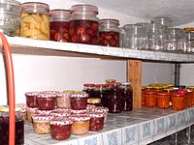
Комора -
окрема будівля для зберігання урожаю,
приміщення у житловому будинку, де зберігають продукти харчування,,
склад.

Slide 4

Каліграфічна хвилинка

Slide 5


Slide 6


Slide 7



Slide 8
Домашнє завдання:
с.32, №160, 161

Slide 9
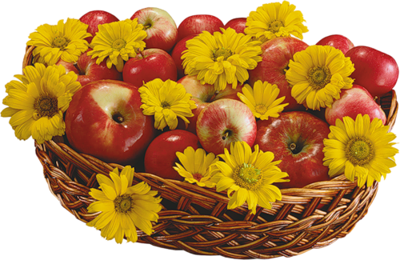
СМАЧНОГО!

